Slide 1
Генерация карт
Быков Владимир 10Г класс школы 1580

Slide 2
Содержание:
Общая информация
Возможности
Примеры генераций

Slide 3
Общая информация
Проект был создан для того, чтобы генерировать правдоподобные ландшафты. Они могут использоваться в разных целях, например и играх или симуляциях.
Всего проект включает в себя 16 различных функций генерации карт, из которых 2 поддерживают динамическую генерацию. Функции различаются по способам генерации, правдоподобности карт, а так же ресурсозатратности.
Назад

Slide 4
Возможности
Способы построения карты (их принципы в 2х словах):
1. Sin - Синус
2. perl - Векторное произведение
3. perl-2 - Векторное произведение, но все вектора длины 10
4. len-0 - Генерирует карту с 1м вектором и кратером на его конце, где каждая точка её расстояние до конца вектора
5. Len - Среднее расстояние до концов 4х ближайших векторов
6. len-2 - Среднее расстояние до концов всех векторов
7. len-3 - Среднее расстояние до концов 25и ближайших векторов (квадрат вокруг)
8. Crater - Создаёт кратер вокруг конца каждого вектора
9. crater-2 - Как crater, но работает дважды
10. perl-3 - Несколько случайных генераций
11. crater-3 - Как crater, но с октавами
Назад

Slide 5
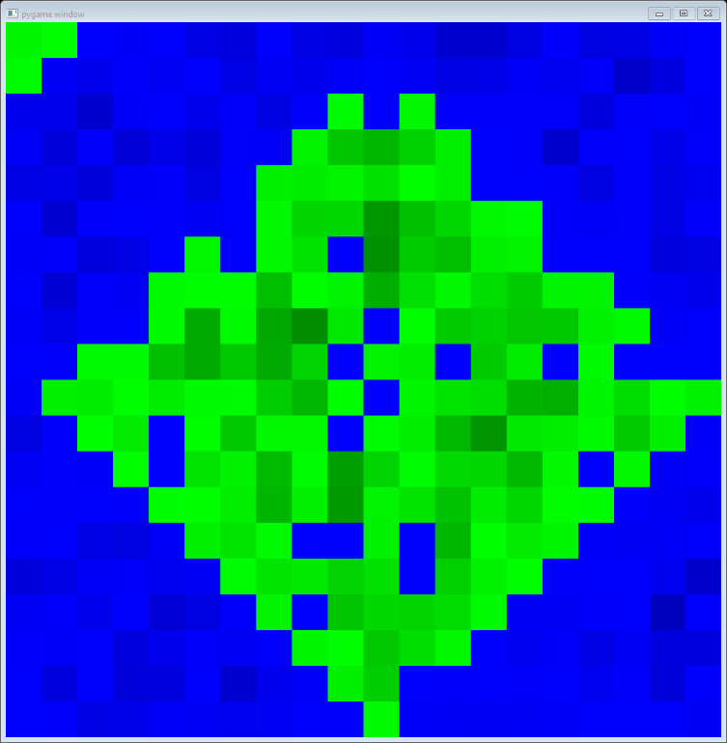
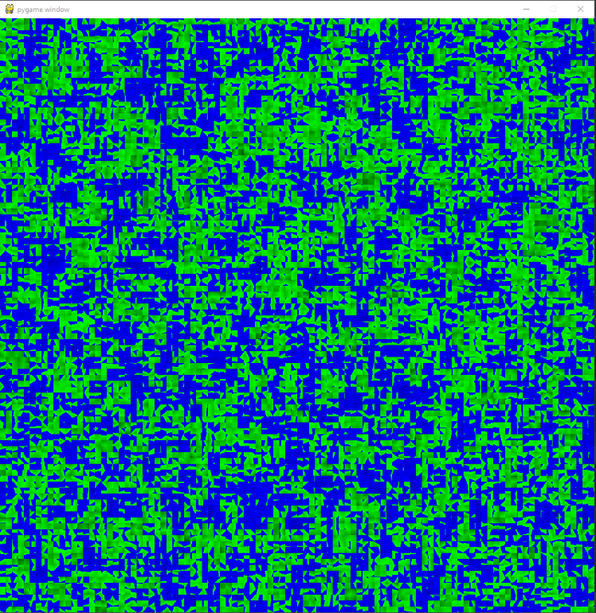
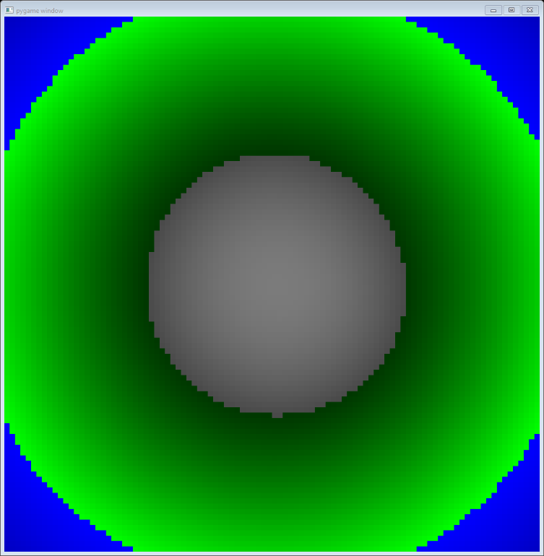
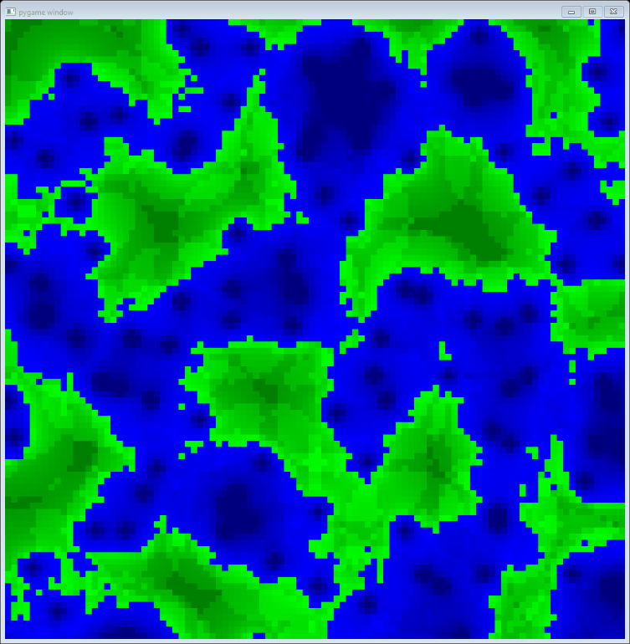
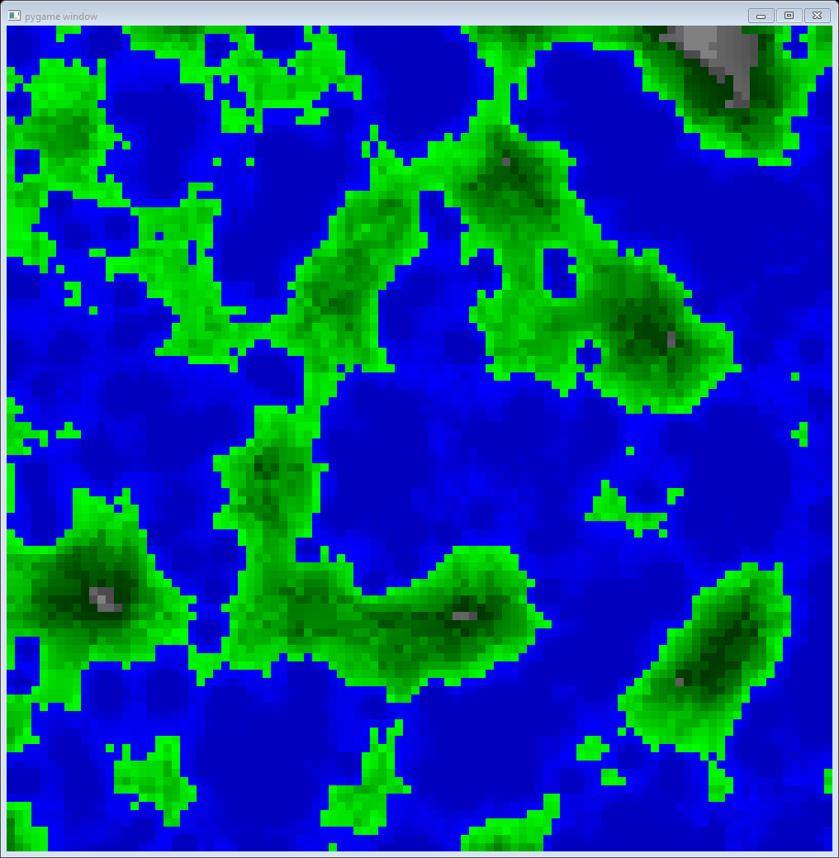
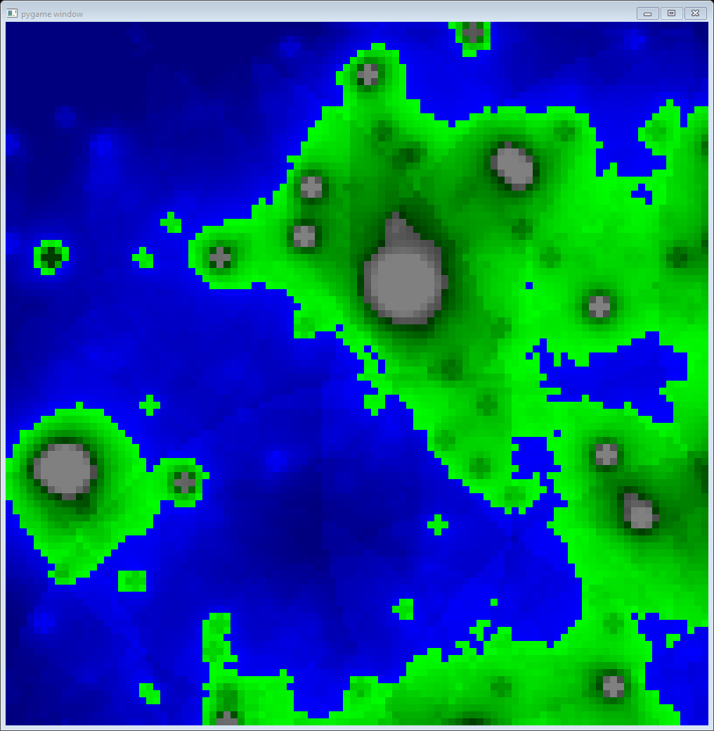
Примеры генераций
Назад

